Slide 1
Business Project Presentation
Here is where your presentation begins

Slide 2
NỘI DUNG
01
02
Tính chất vật dẫn cân bằng tĩnh điện
Hiện tượng điện hưởng 1 phần và điện hưởng toàn phần

Slide 3

01
Tính Chất Vật Dẫn Cân Bằng Tĩnh Điện

Slide 4

Khái Niệm
Vật dẫn cân bằng tĩnh điện là một vật đẳng thế. Ðiểm 2 lấy bất kỳ trong vật dẫn. Do đó ta có thể kết luận mọi điểm của vật dẫn cân bằng tĩnh điện đều có cùng một điện thế. Nói cách khác: Vật dẫn cân bằng tĩnh điện là một vật đẳng thế.

Slide 5
Tính Chất
- TC1 : Trong lòng vật dẫn không có điện trường
- TC2 :Mặt ngoài của vật dẫn , vecto cường độ điện trường luôn vuông góc với mặt vật dẫn
- TC3 : Toàn vật dẫn là một khối đẳng thể
- TC4 :Sự phân bố diện tích trên mặt vật dẫn chỉ phụ thuộc vào hình dạng mặt đó

Slide 6
Hiệu ứng mũi nhọn
- Hay còn gọi là hiện tượng gió điện
- Dưới tác dụng của điện trường rất mạnh của đầu mũi nhọn ➔ tang tốc ion dương và e
- Các e và ion dương va chạm phân tử không khí gây ra hiện tượng ion hóa
- Hạt mang điện chuyển động lại gần , ra xa mũi nhọn ➔ gió điện

Slide 7
02
Điện Hưởng 1 phần và Điện Hưởng Toàn Phần

Slide 8
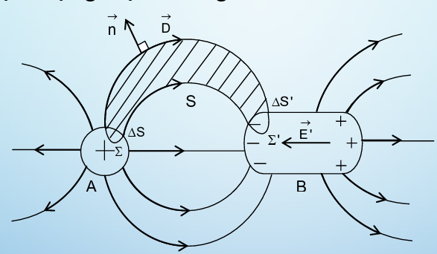

Hiện Tượng Điện Hưởng
Hiện tượng xuất hiện các điện tích cảm ứng trên vật dẫn lúc đầu không mang điện được gọi là hiện tượng điện hưởng

Slide 9
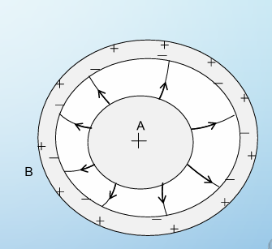
2.1. Điện Hưởng Một phần
- q’ < q
- Nếu ta cho vật thể B bao bọc 1 phần vât mang điện A thì đó là hiện tượng điện hưởng 1 phần

Slide 10
2.2. Điện Hưởng Toàn phần
- q’ = q
- Điện tích cảm ứng xuất hiện ở mặt trong của vật thể B luôn bằng hoặc trái dấu ( cùng dấu) với điện tích của vật A

Slide 11
Awesome words

Slide 12

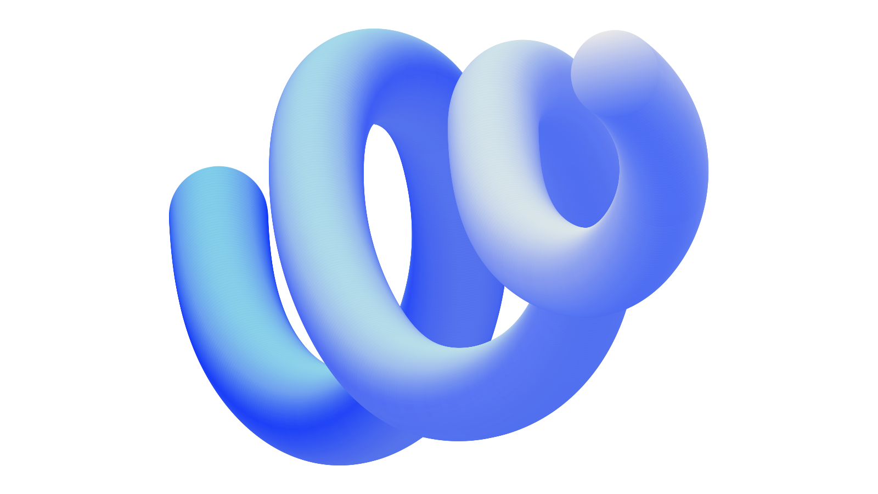
Thank You

